Slide 1

АВТОМАТИЗИРОВАННАЯ СИСТЕМА УЧЁТА И КОНТРОЛЯ
Регламент-ТС
Учёт технического обслуживания и ремонта
технических средств служб тыла
Notes:
Открытие. Назвать программу и её назначение одной фразой.

Slide 2
НАЗНАЧЕНИЕ
Единая база учёта.
Вместо разрозненных документов.
Программа автоматизирует учётно-планировочные операции.
Учёт технических средств
История обслуживания и ремонта
Календарное планирование
Контроль сроков
Справочная информация
Документы и отчётность
Программа не заменяет решения должностных лиц, технические осмотры,
диагностические процедуры и нормативную документацию.
Регламент-ТС
2
Notes:
Назначение: программа автоматизирует учётно-планировочные операции. Она не заменяет решения должностных лиц, технические осмотры, диагностику и нормативную документацию — это важно проговорить.

Slide 3
ПРОБЛЕМА
Сроки ТО держат в голове.
Сведения — в разных местах.
Хранение сведений
Планирование
История работ
Отчётность
Ведётся вручную
Раздельные записи
Ручная обработка
Разрозненные документы
Регламент-ТС
3
Notes:
Проблема традиционного учёта — по четырём критериям из исходного доклада: хранение, планирование, история, отчётность.

Slide 4
ЦЕЛЬ И ЗАДАЧИ
Цель — видеть состояние парка
и не пропускать сроки.
1
2
3
4
Вести единую базу
технических средств
Считать сроки ТО
по наработке
и календарю
Хранить историю
обслуживания и ремонта
Формировать
документы и отчёты
из данных учёта
Регламент-ТС
4
Notes:
Цель и задачи сформулированы по назначению программы из исходной презентации.

Slide 5
АРХИТЕКТУРА
Один файл. Три слоя.
РАЗДЕЛЫ ПРОГРАММЫ
Интерфейс
HTML и CSS в одном файле index.html.
Светлая и тёмная темы, версия для телефона.
Пункт управления
Парк техники
Ближайшие ТО
Путевые листы
Программная логика
JavaScript без внешних библиотек.
Модули с версиями и самотестами.
Планирование
Документы
Отчёты
QR-маркировка
Локальные данные
Хранилище браузера или файлы
в приложении для Windows.
Сохранность данных
Справочник
Регламент-ТС
5
Notes:
Архитектура «Регламент-ТС»: один офлайн-файл без внешних библиотек; логика на JavaScript, модульная платформа с самотестами; данные хранятся локально. В приложении для Windows данные лежат в файлах в папке пользователя.

Slide 6
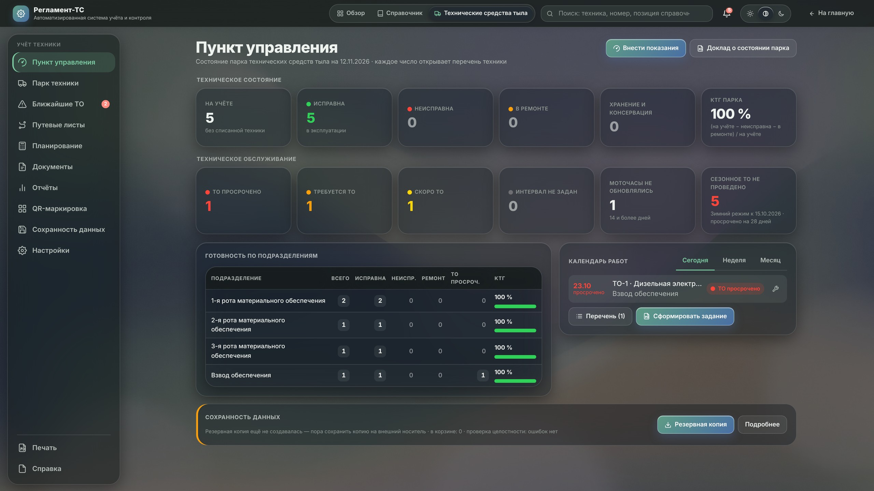
Состояние парка.
На одном экране.
Пункт управления: каждое число открывает перечень машин.
Notes:
Главный экран — Пункт управления. Показать плитки технического состояния и обслуживания, готовность по подразделениям, календарь работ. Каждое число открывает перечень машин.

Slide 7
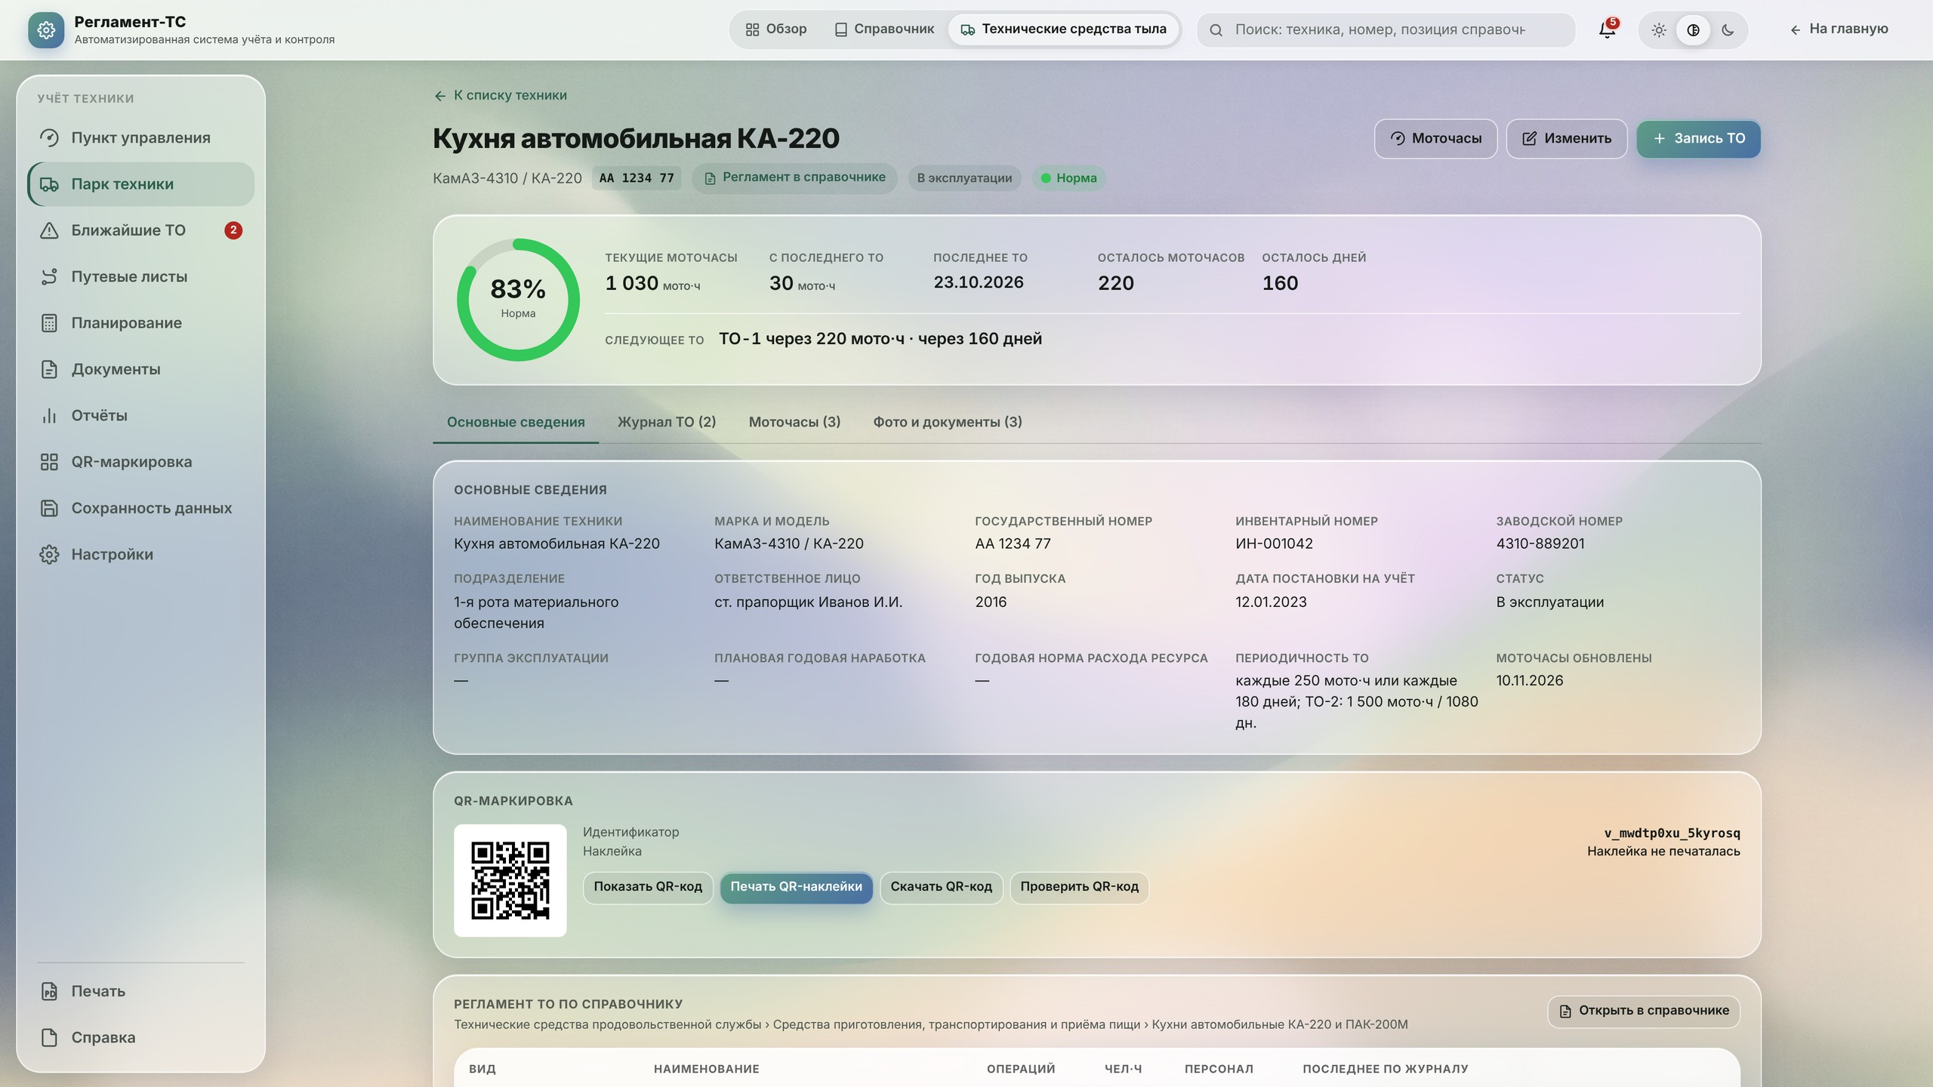
ИНФОРМАЦИОННОЕ ОБЕСПЕЧЕНИЕ
Карточка техники
Идентификация
Наименование, марка и модель,
три номера машины
Организационные сведения
Подразделение
и ответственное лицо
Эксплуатационные сведения
Год выпуска, дата постановки
на учёт, моточасы
Состояние
Статус, интервалы
и сроки обслуживания
Регламент-ТС
7
Notes:
Карточка техники: четыре группы сведений из исходного доклада, показанные на реальном экране.

Slide 8
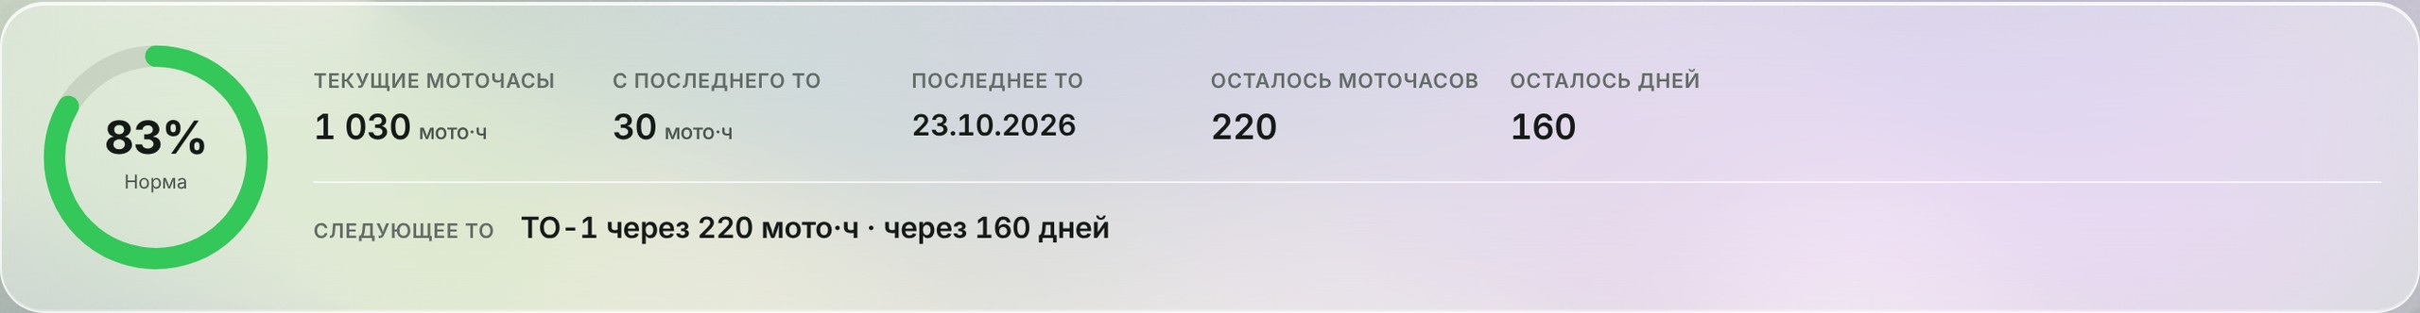
ОСНОВНЫЕ ФУНКЦИИ
Срок ТО считается сам.
По моточасам и по календарю. Остаток ресурса виден в карточке каждой машины.
Норма
Скоро ТО
Требуется ТО
ТО просрочено
Регламент-ТС
8
Notes:
Крупный план блока показателей. Срок очередного ТО считается от последнего обслуживания — по моточасам и по календарю.

Slide 9
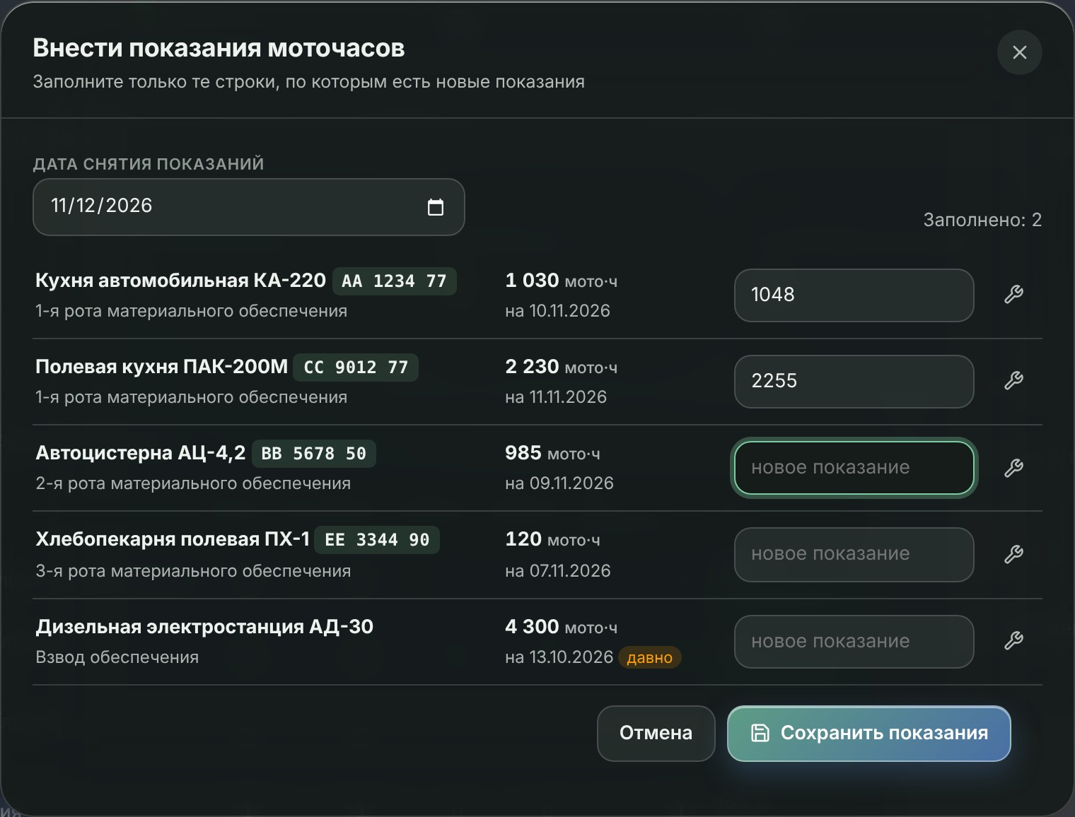
ДЕМОНСТРАЦИЯ РАБОТЫ
Весь парк.
Одним
списком.
Показания моточасов вносятся в одной таблице. Enter — следующая строка.
Регламент-ТС
9
Notes:
Быстрый ввод показаний из Пункта управления. Сохраняются только заполненные строки; показание меньше текущего программа не примет.

Slide 10
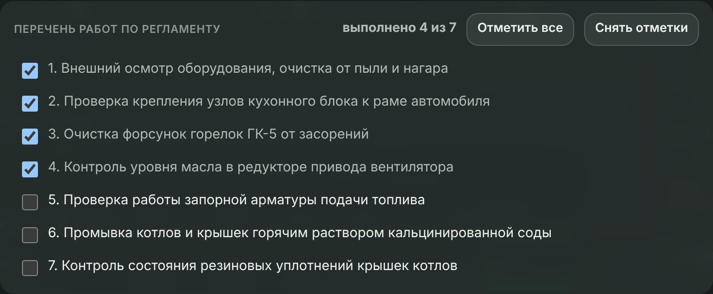
ДЕМОНСТРАЦИЯ РАБОТЫ
Регламент — прямо в записи ТО.
Перечень операций берётся из справочника. Выполненные работы отмечаются галочками.
Регламент-ТС
10
Notes:
Запись ТО: перечень операций регламента подставляется из справочника, выполненные работы отмечаются галочками.

Slide 11
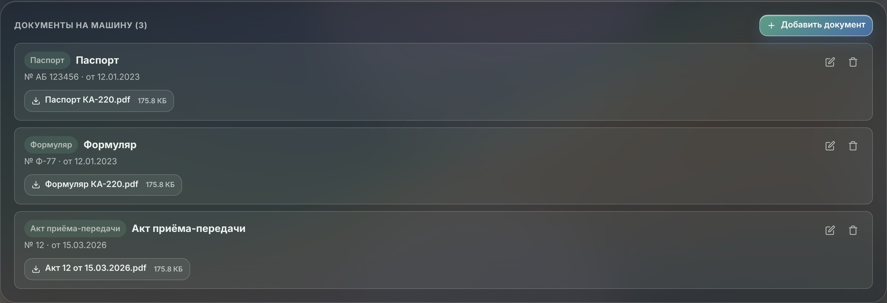
ОСНОВНЫЕ ФУНКЦИИ
Паспорт. Формуляр. Акты.
Документы и фотографии хранятся в карточке машины.
Регламент-ТС
11
Notes:
Вкладка «Фото и документы»: паспорт, формуляр, акты приёма-передачи с номером, датой и сканами; фотографии машины.

Slide 12
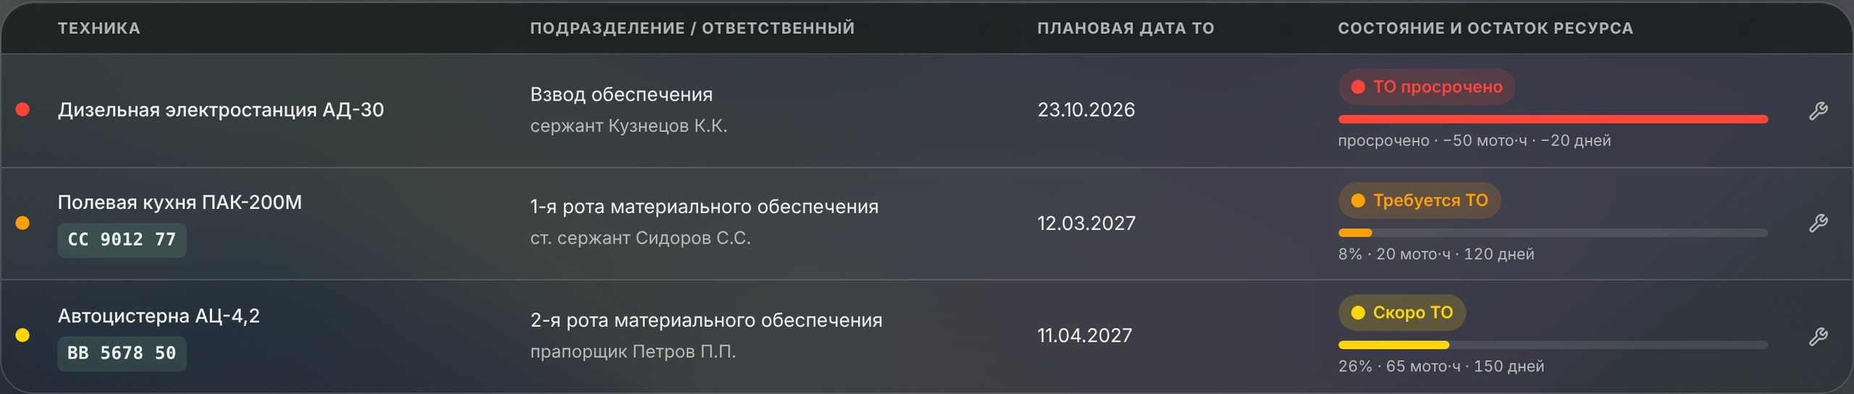
ПРАКТИЧЕСКИЙ ПРИМЕР
От показания счётчика —
до записи об обслуживании.
1
Внести показания
2
Увидеть срок
3
Оформить запись ТО
Моточасы — одним списком
Программа пересчитала сроки
Срок отсчитывается заново
Регламент-ТС
12
Notes:
Практический пример из видеоролика: внесли показания — у полевой кухни срок ТО вышел — оформили запись — машина снова в норме.

Slide 13
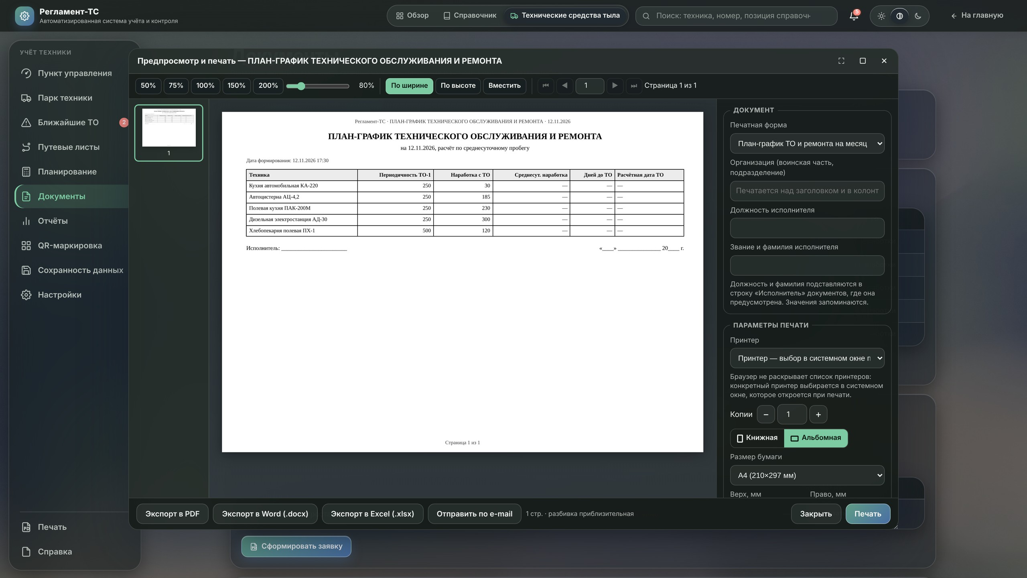
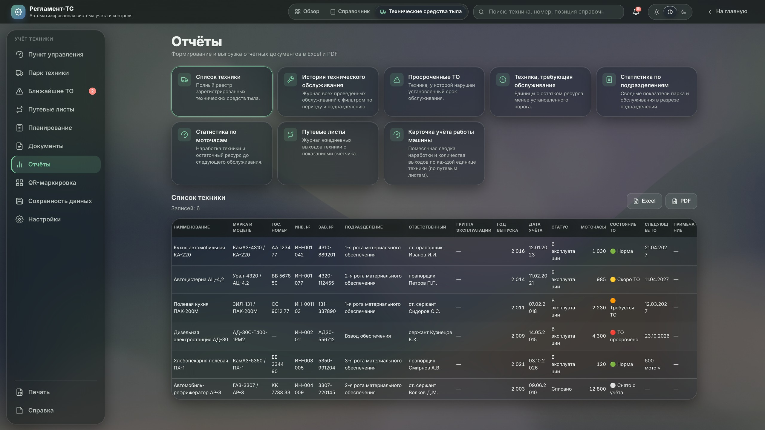
ПОЛУЧАЕМЫЕ РЕЗУЛЬТАТЫ
Документы строятся из данных учёта.
Окно печати: предпросмотр,
экспорт в PDF, Word и Excel
Восемь отчётов:
выгрузка в Excel и PDF
Регламент-ТС
13
Notes:
Результаты: печатные формы (годовой план, план-график на месяц, заявка, акты) и отчёты с выгрузкой в Excel и PDF.

Slide 14
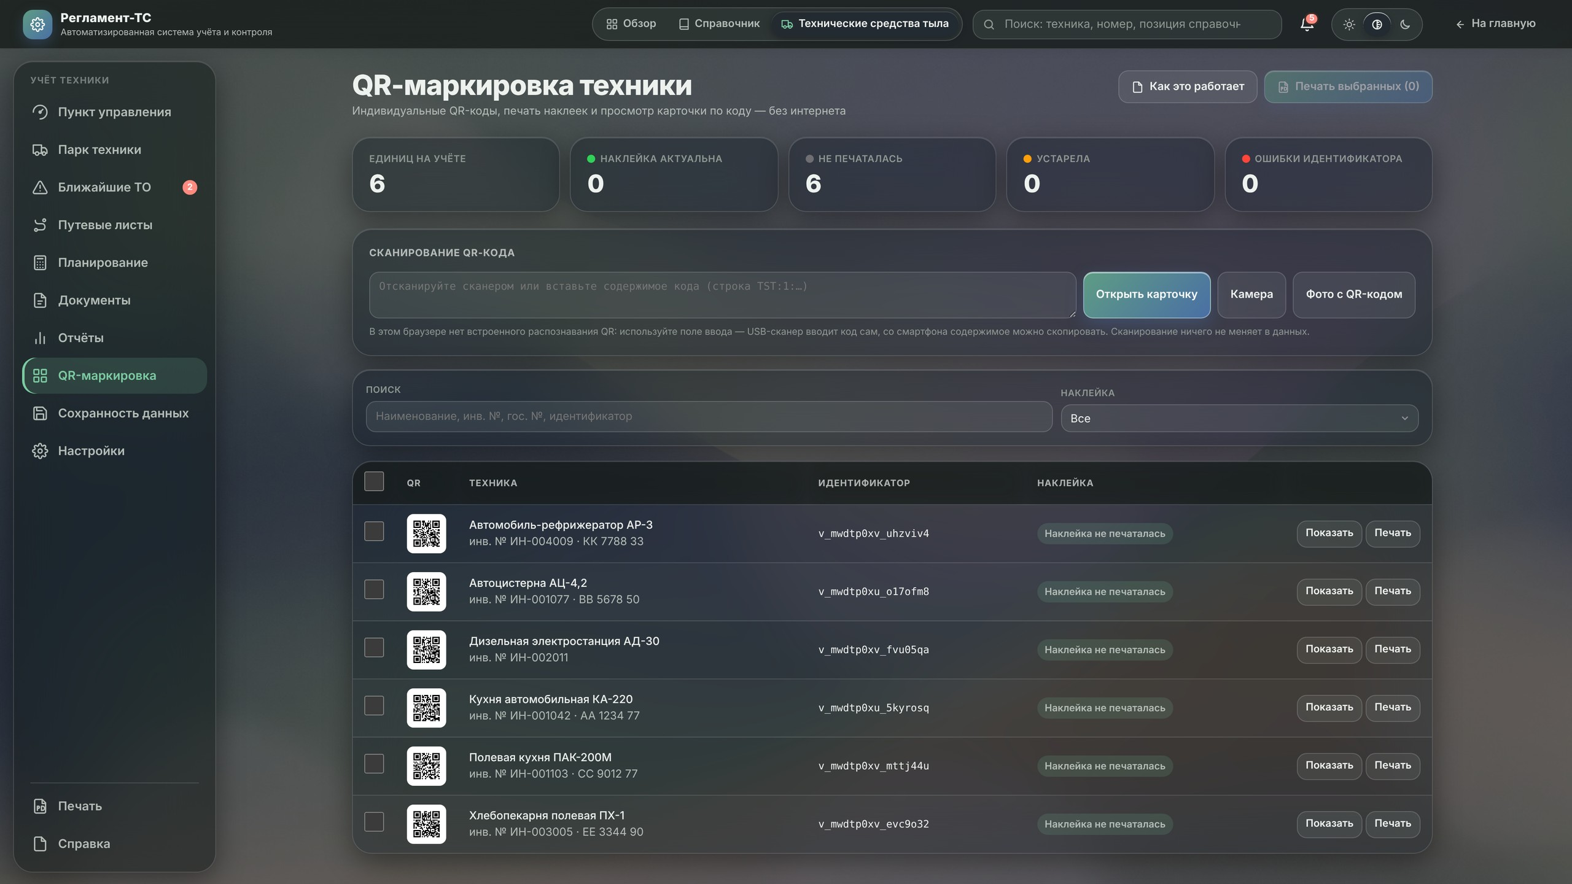
Карточка —
на самой машине.
QR-наклейка с постоянным кодом. Читается без интернета.
Notes:
QR-маркировка: постоянный код у каждой машины, печать наклеек из программы, чтение без интернета.

Slide 15
ПРЕИМУЩЕСТВА
Данные не теряются.
Резервная копия
Точки восстановления
Один ZIP: записи, фото и документы
Ежедневно и перед опасным действием
Корзина
Журнал изменений
Удалённое хранится 30 дней
Что и когда менялось в карточке
Регламент-ТС
15
Notes:
Четыре уровня защиты данных. От поломки диска защищает только резервная копия на внешнем носителе.

Slide 16
ОЖИДАЕМЫЕ РЕЗУЛЬТАТЫ ВНЕДРЕНИЯ
Было и стало
ТРАДИЦИОННЫЙ УЧЁТ
С ПРОГРАММОЙ
Хранение сведений
Разрозненные документы
Единая база
Планирование
Ручное
Календарное, с расчётом сроков
История работ
Раздельные записи
Электронный журнал ТО
Отчётность
Ручная обработка
Экспорт в Excel и PDF
Выше полнота учёта и доступность информации · ниже трудоёмкость учётных операций
Регламент-ТС
16
Notes:
Ожидаемые результаты внедрения — сравнение из исходного доклада. Экспорт в «Регламент-ТС»: Excel и PDF.

Slide 17
ЭКОНОМИЧЕСКИЙ ЭФФЕКТ · УСЛОВНАЯ ОЦЕНКА
Трудоёмкость учёта: 34 → 12 чел.-ч в месяц
22
чел.-ч экономии в месяц
264
чел.-ч экономии в год
64,7 %
снижение трудоёмкости
Условная оценка автора, чел.-ч в месяц. Расчёт: (34 − 12) × 12 = 264; (34 − 12) / 34 × 100 = 64,7 %.
Регламент-ТС
17
Notes:
Экономический эффект — условная оценка автора из исходной презентации, а не результат измерений. Расчёт: (34 − 12) × 12 = 264 чел.-ч в год; (34 − 12) / 34 × 100 = 64,7 %.

Slide 18
ВНЕДРЕНИЕ
Пять этапов внедрения
1
Подготовительный этап
2
Формирование информационной базы
3
Настройка нормативно-справочной информации
4
Организация текущего учёта и планирования
5
Анализ результатов эксплуатации
Регламент-ТС
18
Notes:
Внедрение целесообразно вести поэтапно — пять этапов из исходного доклада.

Slide 19
КАЧЕСТВО
Проверено.
1
0
178
файл программы
запросов в сеть
автоматических проверок
Без сервера и внешних библиотек
За весь прогон автоматических тестов
Девять наборов тестов, все пройдены
Тесты выполнялись в браузере Chromium и в приложении Electron на Linux. На Windows приложение не запускалось.
Регламент-ТС
19
Notes:
Только подтверждённые цифры. 178 автоматических проверок — девять наборов тестов; прогоны выполнялись в Chromium и в приложении Electron на Linux. На Windows приложение не запускалось — сказать вслух.

Slide 20
ПЕРСПЕКТИВЫ РАЗВИТИЯ
Что дальше
Склад ЗИП и ГСМ
Несколько рабочих мест
Остатки, списание при ТО,
сигнал о минимальном остатке
Разграничение доступа
и обмен изменениями
Сроки действия документов
Обход по QR
Напоминания о страховке,
техосмотре, поверке
Инвентаризация
со смартфона
Регламент-ТС
20
Notes:
Перспективы развития — то, чего в программе пока нет.

Slide 21
Регламент-ТС
Работает там, где нет сети.
Notes:
Финал. Повторить название и главный тезис. Затем — вопросы.

